Slide 1

Serviços Públicos

Slide 2
Elena Bueno Ventura
Ísis de Britto
Kelli Catarina Pereira Horta
Lívia Ferreira dos Santos
Rebeca Cabral
IFSP - Caraguatatuba
Projeto Integrador

Slide 3

Sistema que facilita a comunicação dos cidadãos com a prefeitura

Slide 4
Visão geral
uSecured é um sistema de serviços públicos em forma de site onde o usuário pode escolher melhoras em seu bairro/rua.

Slide 5
Objetivos
Ajudar a comunidade a ter uma melhor qualidade de vida.
Facilitar a comunicação entre a população e a prefeitura de Caraguatatuba.
Utilização da linguagem de programação PHP, juntamente com Banco de Dados.
CSS para deixar uma interface gráfica agradável ao usuário.

Slide 6
Funcionalidades do Sistema
O cidadão poderá acessar ao site gratuitamente, depois deverá efetuar o cadastro/login.
Para o pedido, estarão disponibilizadas opções para o usuário escolher o reparo que necessita, podendo ser mais de um.

Slide 7
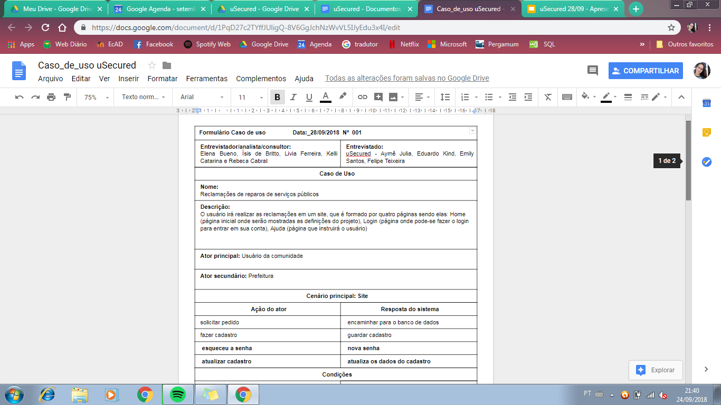
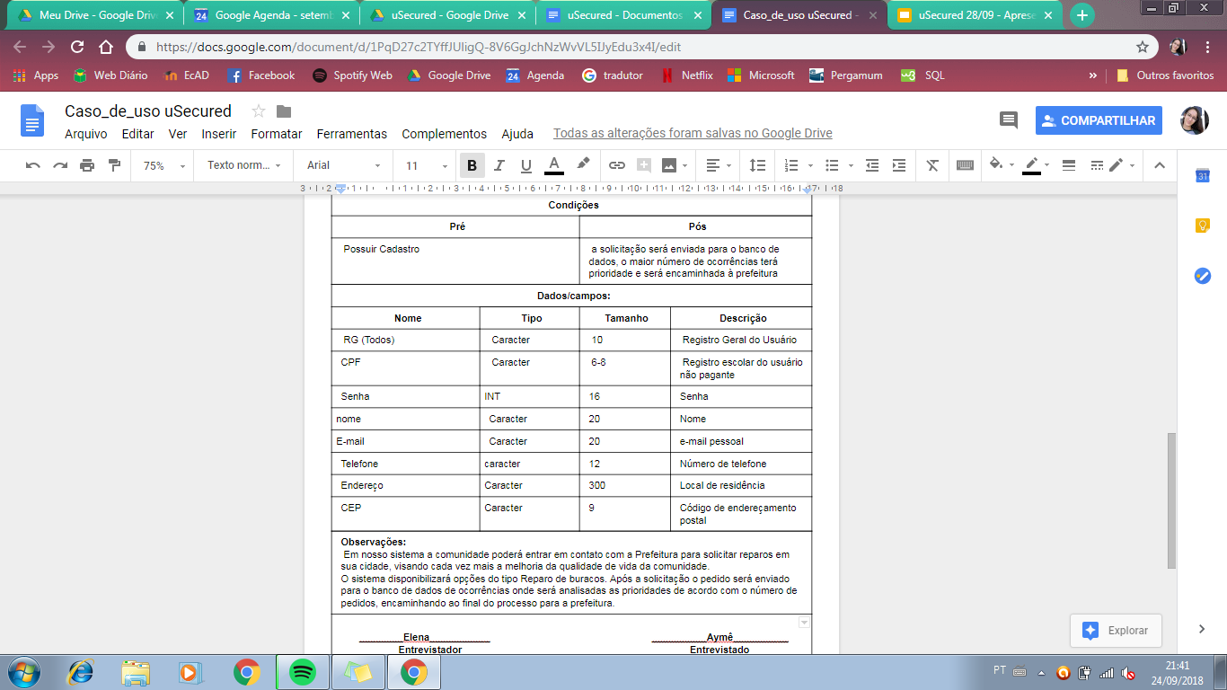
Casos de Uso

Slide 8
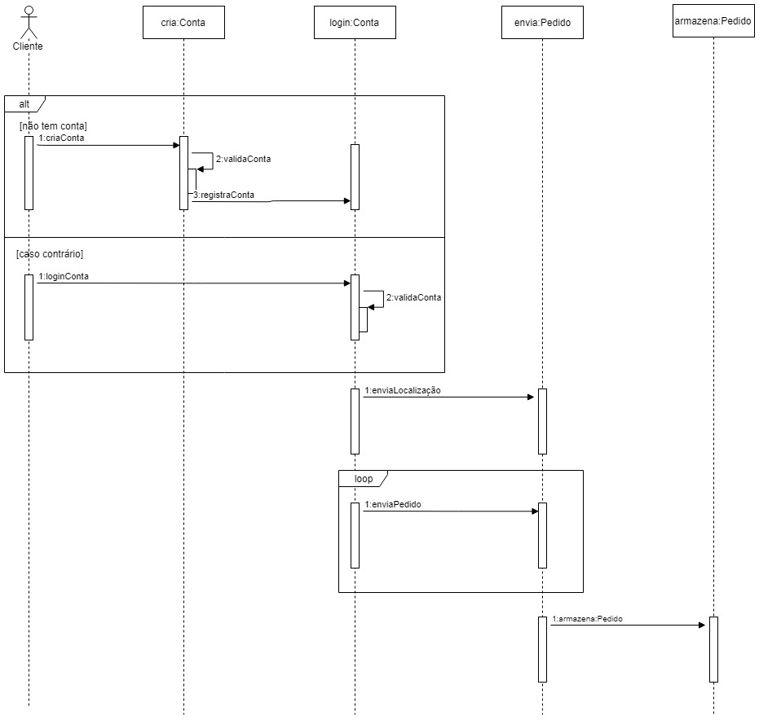
Diagrama de Sequência

Slide 9
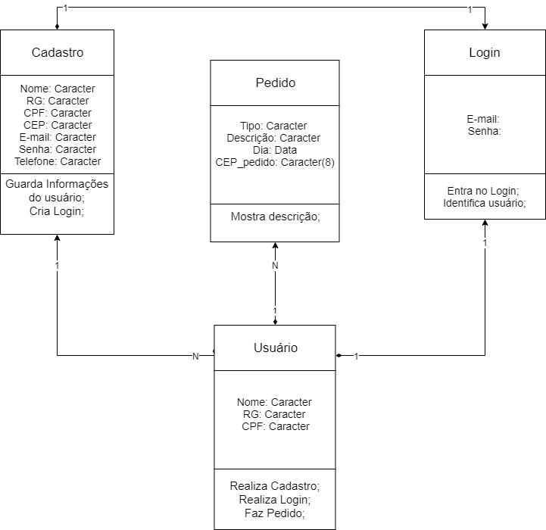
Diagrama de Classes

Slide 10
Questões Éticas
A filosofia dentro do uSecured

Slide 11
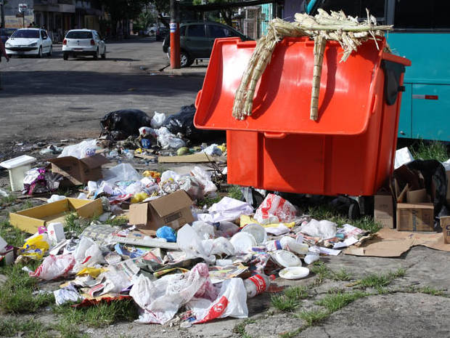
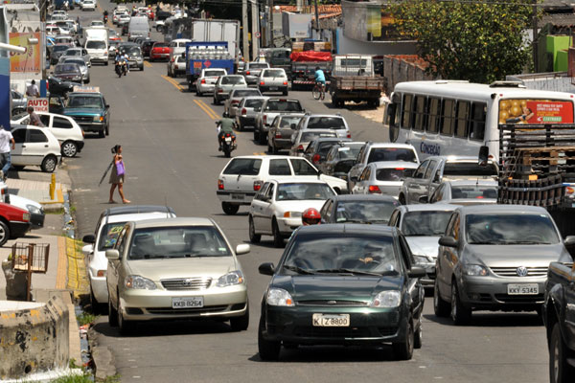
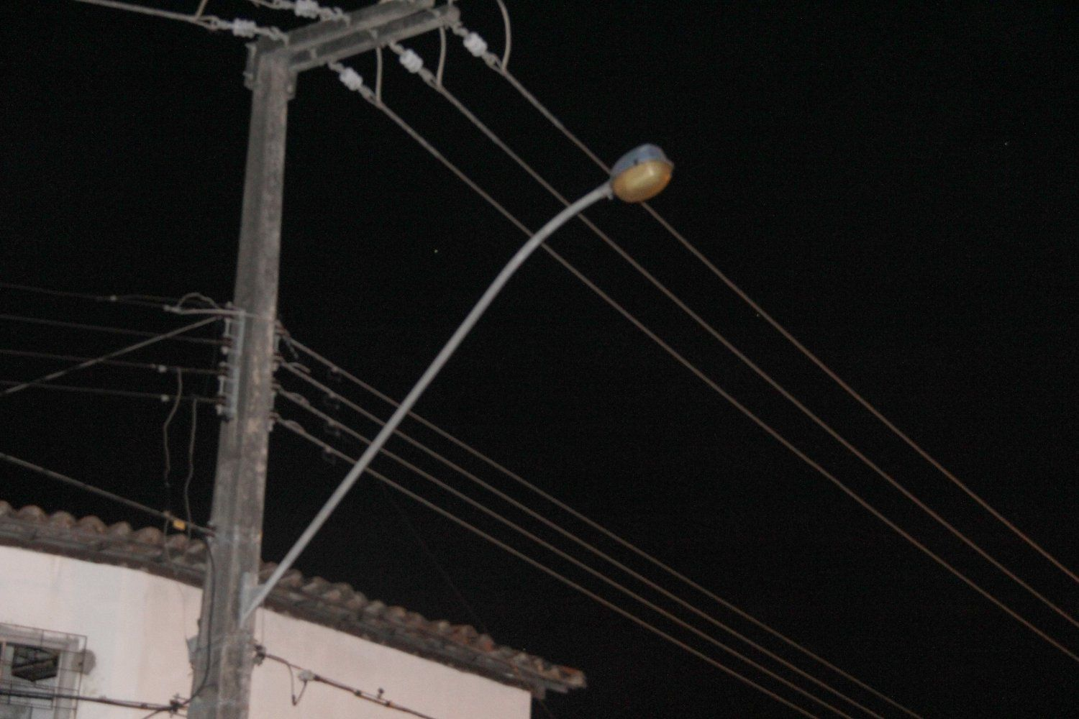
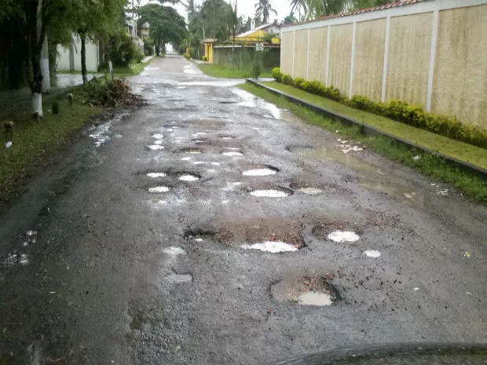
Problemas
Notes:
Na nossa cidade quais são os problemas?
Uma má comunicação e administração na cidade causa problemas, como buracos na rua, lixo jogado, postes quebrados e trânsito sem regras.

Slide 12
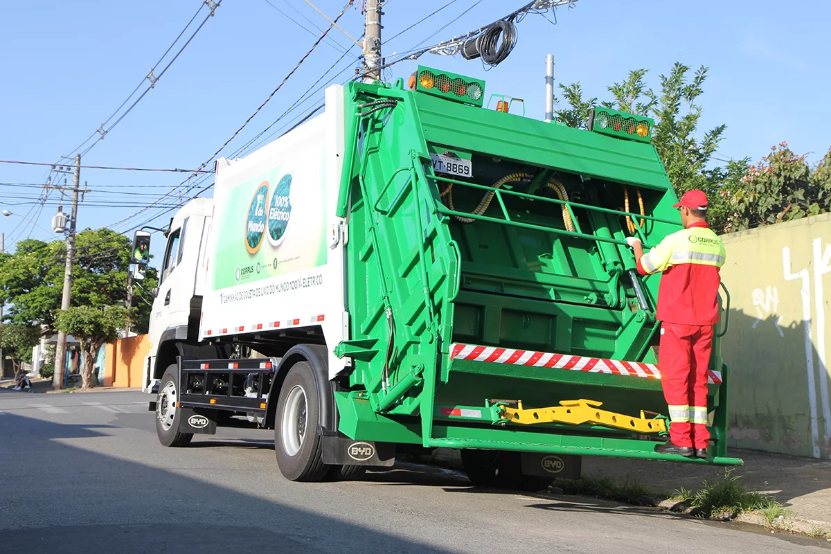
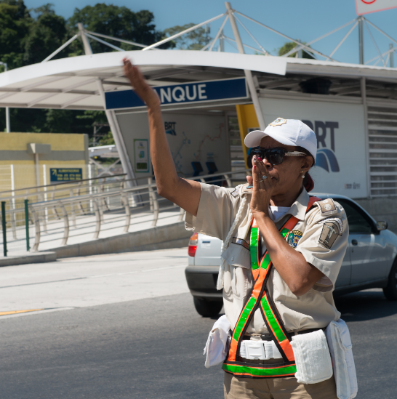
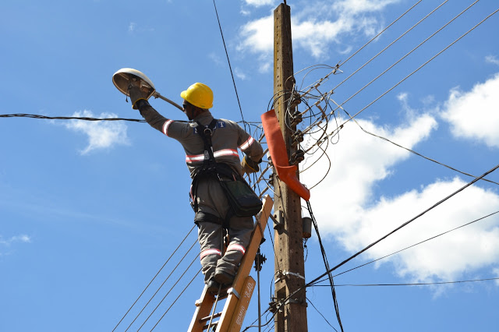
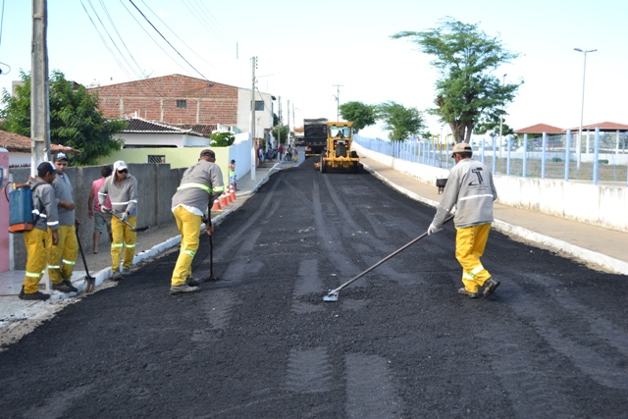
Soluções
Notes:
Desse modo, desejamos criar para a cidade as soluções para esses problemas, ao invés dos buracos teremos pavimentação, o lixo jogado será coletado, os postes concertados e o trânsito guiado.

Slide 13
Para quem o nosso sistema é direcionado? Por que?
Notes:
Uma das questões éticas do nosso sistema foi a escolha do público. Ele é voltado para toda a população da cidade, pois assim todos podem participar fazendo que os todos os problemas possam ser vistos pela prefeitura

Slide 14
Como definir as opções de problemas? Quais são elas e em que caso devem ser escolhidas?

Slide 15
Quais são as prioridades?

Slide 16
Site do uSecured

Slide 17
Cadastro e Login
Para realizar o cadastro é necessário:
Nome
E-mail
Senha
CPF
Telefone
CEP
Para realizar o login é necessário:
E-mail
Senha

Slide 18
Opções de Reparos
Guarda com apito
Reparo de buracos
Monitoração de PM
Monitoração de Postes de Luz
Guarda de trânsito
Coleta de lixo
Rede de Esgoto
Tratamento de água
Posto de Saúde
Diminuição de Enchentes e inundações
Cuidados especiais com Animais
Diminuição da Violência
Limpeza de Terreno Baldio
Escolas
Rampa de acesso nas calçadas
Faixas de pedestre
Lombadas ou faixas de pedestres elevadas
Placas de sinalização
Semáforo
Cestos de lixo
Outro

Slide 19
Pastas e Repositório
GitHub

Slide 20
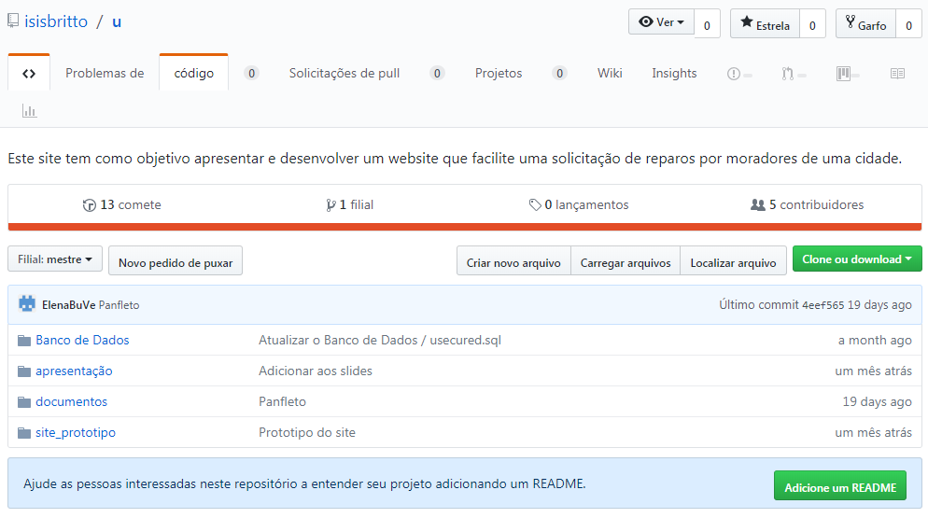
No GitHub

Slide 21
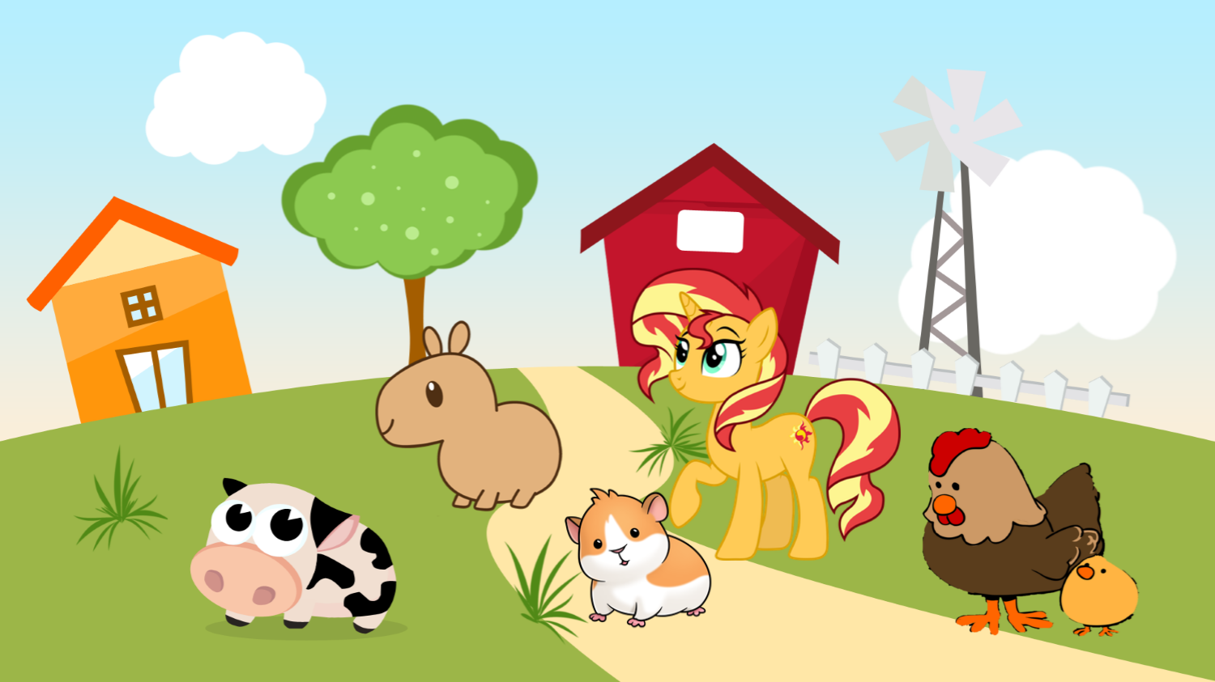
OBRIGADO!

